Slide 1
Swagger
FAPESC – DESENVOLVEDORES PARA TECNOLOGIA DA INFORMAÇÃO
Herculano De Biasi
herculano.debiasi@unoesc.edu.br

Slide 2

Tópicos
OpenAPI
Swagger
Swagger $⇒$ Postman

Slide 3
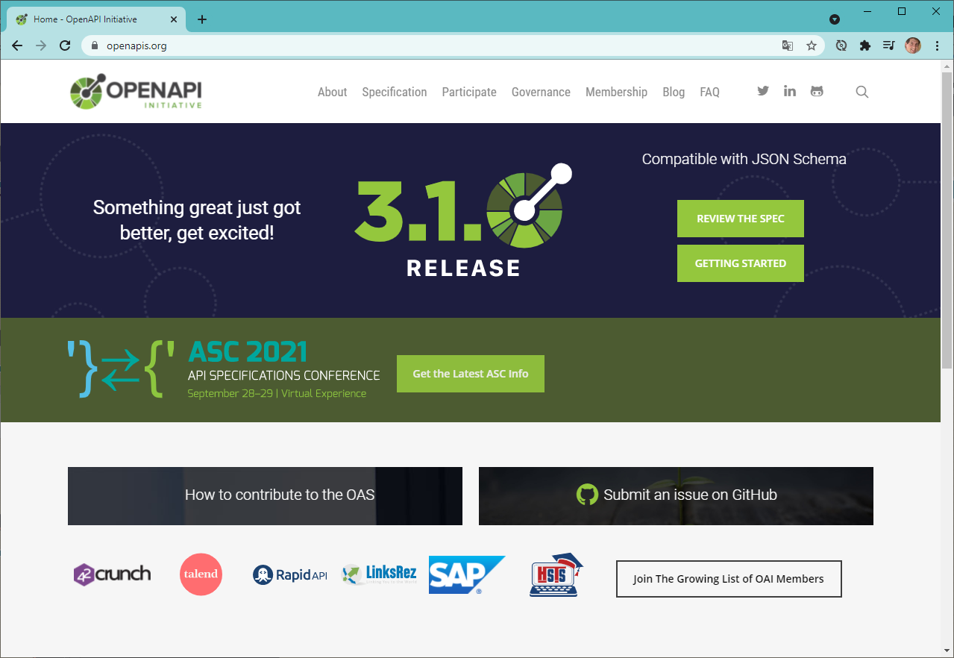
OpenAPI
OpenAPI é uma especificação para arquivos de interface machine-readable destinadas a descrever, produzir, consumir e visualizar serviços web RESTful

Slide 4
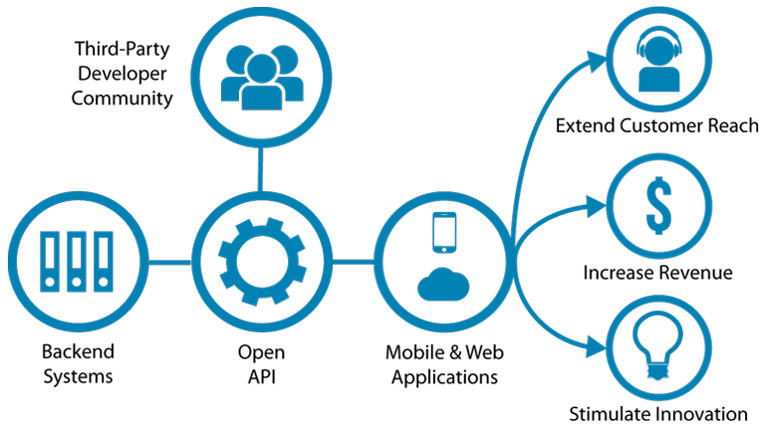
OpenAPI
Essa especificação independe de linguagem de programação e pode ser utilizada em sistemas com APIs públicas/abertas (open APIs) e também privadas

Slide 5

Swagger
Swagger é uma IDL (Interface Description Language – Linguagem de Descrição de Interface) para descrever APIs (webs) RESTful expressadas utilizando JSON
Projeta, cria, testa e documenta serviços web RESTful

Slide 6
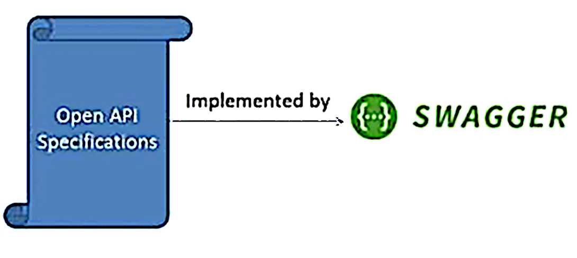
Swagger
Swagger é um conjunto de ferramentas construído em torno da especificação OpenAPI para ajudar o desenvolvedor a projetar, construir, documentar, testar e consumir APIs RESTful

Slide 7

Swagger
Código Fonte TV: Swagger

Slide 8
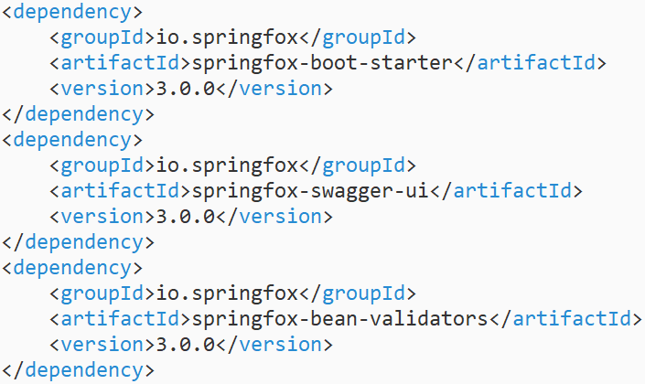

Swagger
Dependências do Swagger no $pom.xml$
Configuração no $application.properties$
Notes:
<dependency>
<groupId>io.springfox</groupId>
<artifactId>springfox-boot-starter</artifactId>
<version>3.0.0</version>
</dependency>
<dependency>
<groupId>io.springfox</groupId>
<artifactId>springfox-swagger-ui</artifactId>
<version>3.0.0</version>
</dependency>
<dependency>
<groupId>io.springfox</groupId>
<artifactId>springfox-bean-validators</artifactId>
<version>3.0.0</version>
</dependency>
-----

Slide 9
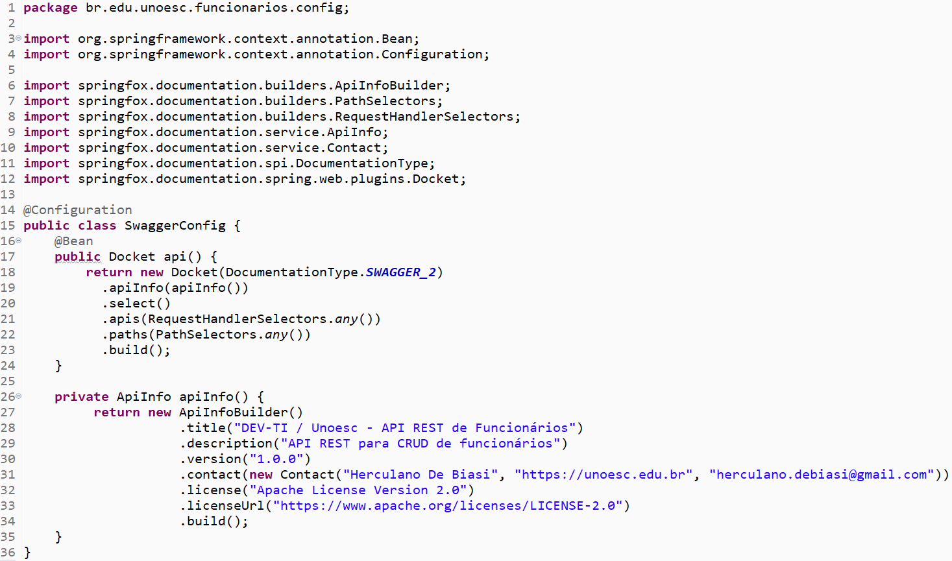
Swagger
Configuração do Swagger
Notes:
package br.edu.unoesc.funcionarios.config;
import org.springframework.context.annotation.Bean;
import org.springframework.context.annotation.Configuration;
import springfox.documentation.builders.ApiInfoBuilder;
import springfox.documentation.builders.PathSelectors;
import springfox.documentation.builders.RequestHandlerSelectors;
import springfox.documentation.service.ApiInfo;
import springfox.documentation.service.Contact;
import springfox.documentation.spi.DocumentationType;
import springfox.documentation.spring.web.plugins.Docket;
@Configuration
public class SwaggerConfig {
@Bean
public Docket api() {
return new Docket(DocumentationType.SWAGGER_2)
.apiInfo(apiInfo())
.select()
.apis(RequestHandlerSelectors.any())
.paths(PathSelectors.any())
.build();
}
private ApiInfo apiInfo() {
return new ApiInfoBuilder()
.title("DEV-TI / Unoesc - API REST de Funcionários")
.description("API REST para CRUD de funcionários")
.version("1.0.0")
.contact(new Contact("Herculano De Biasi", "https://unoesc.edu.br", "herculano.debiasi@gmail.com"))
.license("Apache License Version 2.0")
.licenseUrl("https://www.apache.org/licenses/LICENSE-2.0")
.build();
}
}

Slide 10
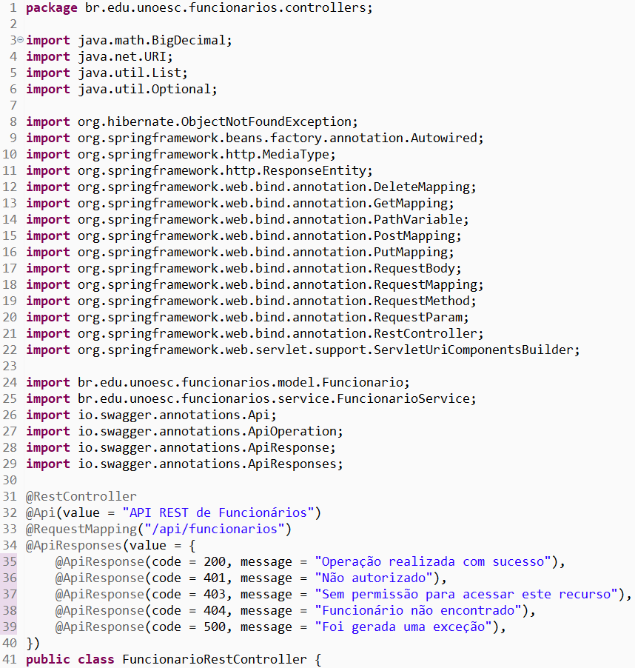
Swagger
Anotações
Api
ApiResponses
ApiResponse
Notes:
package br.edu.unoesc.funcionarios.controllers;
import java.math.BigDecimal;
import java.net.URI;
import java.util.List;
import java.util.Optional;
import org.hibernate.ObjectNotFoundException;
import org.springframework.beans.factory.annotation.Autowired;
import org.springframework.http.MediaType;
import org.springframework.http.ResponseEntity;
import org.springframework.web.bind.annotation.DeleteMapping;
import org.springframework.web.bind.annotation.GetMapping;
import org.springframework.web.bind.annotation.PathVariable;
import org.springframework.web.bind.annotation.PostMapping;
import org.springframework.web.bind.annotation.PutMapping;
import org.springframework.web.bind.annotation.RequestBody;
import org.springframework.web.bind.annotation.RequestMapping;
import org.springframework.web.bind.annotation.RequestMethod;
import org.springframework.web.bind.annotation.RequestParam;
import org.springframework.web.bind.annotation.RestController;
import org.springframework.web.servlet.support.ServletUriComponentsBuilder;
import br.edu.unoesc.funcionarios.model.Funcionario;
import br.edu.unoesc.funcionarios.service.FuncionarioService;
import io.swagger.annotations.Api;
import io.swagger.annotations.ApiOperation;
import io.swagger.annotations.ApiResponse;
import io.swagger.annotations.ApiResponses;
@RestController
@Api(value = "API REST de Funcionários")
@RequestMapping("/api/funcionarios")
@ApiResponses(value = {
@ApiResponse(code = 200, message = "Operação realizada com sucesso"),
@ApiResponse(code = 401, message = "Não autorizado"),
@ApiResponse(code = 403, message = "Sem permissão para acessar este recurso"),
@ApiResponse(code = 404, message = "Funcionário não encontrado"),
@ApiResponse(code = 500, message = "Foi gerada uma exceção"),
})
public class FuncionarioRestController {
@Autowired
private FuncionarioService servico;
@ApiOperation(value = "Retorna todos os funcionários")
@GetMapping
public ResponseEntity<Iterable<Funcionario>> listar() {
List<Funcionario> funcionarios = servico.listar();
if (funcionarios.isEmpty()) {
return ResponseEntity.noContent().build();
}
System.out.println(funcionarios);
return ResponseEntity.ok(funcionarios);
}
@ApiOperation(value = "Retorna um único funcionário através do seu 'id'")
@RequestMapping(value = "/{id}", method = RequestMethod.GET,
produces = MediaType.APPLICATION_JSON_VALUE)
public ResponseEntity<Funcionario> porId(@PathVariable Long id) {
Optional<Funcionario> funcionario = servico.porId(id);
if (funcionario.isEmpty()) {
return ResponseEntity.notFound().build();
}
return ResponseEntity.ok(funcionario.get());
}
@ApiOperation(value = "Retorna em XML um único funcionário através do seu 'id'")
@RequestMapping(value = "/xml/{id}", headers = "Accept=application/xml")
public ResponseEntity<Funcionario> porIdXML(@PathVariable Long id) {
Funcionario funcionario;
try {
funcionario = servico.buscar(id);
return ResponseEntity.ok(funcionario);
} catch (ObjectNotFoundException e) {
System.out.println("Erro 404!");
return ResponseEntity.notFound().build();
} catch (Exception e) {
return ResponseEntity.internalServerError().build();
}
}
@ApiOperation(value = "Retorna uma lista de funcionários que contenham no nome uma parte da string (case insensitive) buscada")
@GetMapping("/buscar")
public ResponseEntity<List<Funcionario>> porNome(@RequestParam("nome") String nome) {
List<Funcionario> funcionarios = servico.buscarPorNome(nome);
if (funcionarios.isEmpty()) {
return ResponseEntity.noContent().build();
}
return ResponseEntity.ok(funcionarios);
}
@ApiOperation(value = "Retorna uma lista de funcionários estejam dentro da faixa salarial informada")
@GetMapping(value = "/faixa-salarial")
public ResponseEntity<List<Funcionario>> porFaixaSalarial(@RequestParam("minimo") Optional<BigDecimal> minimo,
@RequestParam("maximo") Optional<BigDecimal> maximo) {
List<Funcionario> funcionarios = servico.buscarPorFaixaSalarial(
minimo.orElse(BigDecimal.ZERO),
maximo.orElse(new BigDecimal("9999999999")));
if (funcionarios.isEmpty()) {
return ResponseEntity.noContent().build();
}
return ResponseEntity.ok(funcionarios);
}
@ApiOperation(value = "Retorna uma lista de funcionários que contenham dependentes")
@GetMapping(value = "/dependentes")
public ResponseEntity<List<Funcionario>> possuiDependentes(@RequestParam("numDep") Optional<Integer> numDep) {
List<Funcionario> funcionarios = servico.buscarPossuiDependentes(numDep.orElse(0));
if (funcionarios.isEmpty()) {
return ResponseEntity.noContent().build();
}
return ResponseEntity.ok(funcionarios);
}
@ApiOperation(value = "Inclui um funcionário")
@PostMapping()
public ResponseEntity<Void> incluir(@RequestBody Funcionario funcionario) {
funcionario = servico.incluir(funcionario);
URI uri = ServletUriComponentsBuilder.fromCurrentRequest()
.path("/{id}")
.buildAndExpand(funcionario.getId())
.toUri();
System.out.println(uri.toString());
return ResponseEntity.created(uri).build();
}
@ApiOperation(value = "Atualiza os dados de um funcionário")
@PutMapping("/{id}")
public ResponseEntity<Funcionario> atualizar(@PathVariable("id") Long id, @RequestBody Funcionario funcionario) {
if (servico.porId(id).isEmpty()) {
return ResponseEntity.notFound().build();
}
return ResponseEntity.ok(servico.alterar(id, funcionario));
}
@ApiOperation(value = "Exclui um funcionário")
@DeleteMapping("/{id}")
public ResponseEntity<Void> excluir(@PathVariable("id") Long id) {
try {
servico.excluir(id);
} catch (ObjectNotFoundException e) {
return ResponseEntity.notFound().build();
}
return ResponseEntity.noContent().build();
}
}

Slide 11
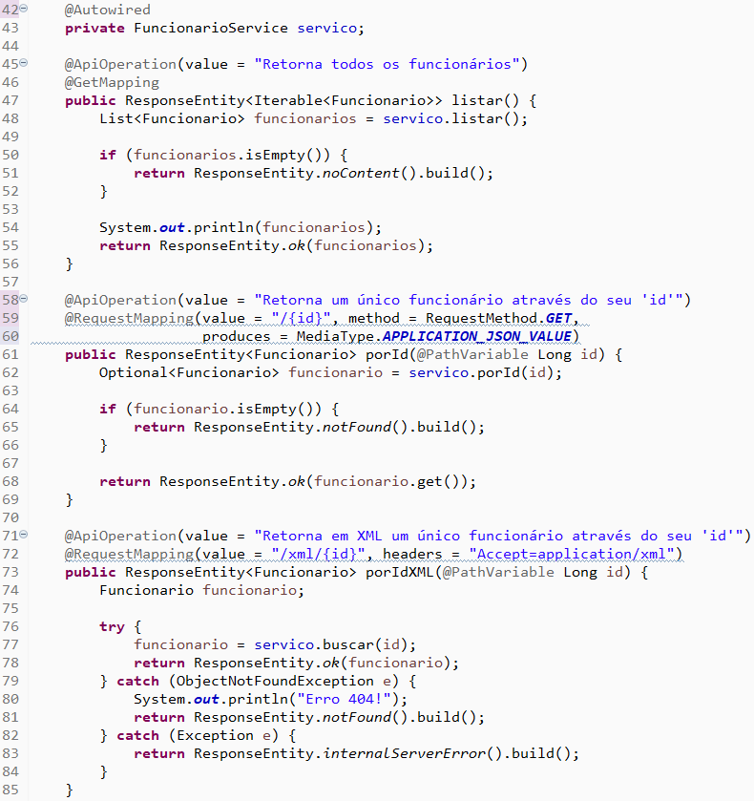
Swagger
Anotação
ApiOperation
Notes:
package br.edu.unoesc.funcionarios.controllers;
import java.math.BigDecimal;
import java.net.URI;
import java.util.List;
import java.util.Optional;
import org.hibernate.ObjectNotFoundException;
import org.springframework.beans.factory.annotation.Autowired;
import org.springframework.http.MediaType;
import org.springframework.http.ResponseEntity;
import org.springframework.web.bind.annotation.DeleteMapping;
import org.springframework.web.bind.annotation.GetMapping;
import org.springframework.web.bind.annotation.PathVariable;
import org.springframework.web.bind.annotation.PostMapping;
import org.springframework.web.bind.annotation.PutMapping;
import org.springframework.web.bind.annotation.RequestBody;
import org.springframework.web.bind.annotation.RequestMapping;
import org.springframework.web.bind.annotation.RequestMethod;
import org.springframework.web.bind.annotation.RequestParam;
import org.springframework.web.bind.annotation.RestController;
import org.springframework.web.servlet.support.ServletUriComponentsBuilder;
import br.edu.unoesc.funcionarios.model.Funcionario;
import br.edu.unoesc.funcionarios.service.FuncionarioService;
import io.swagger.annotations.Api;
import io.swagger.annotations.ApiOperation;
import io.swagger.annotations.ApiResponse;
import io.swagger.annotations.ApiResponses;
@RestController
@Api(value = "API REST de Funcionários")
@RequestMapping("/api/funcionarios")
@ApiResponses(value = {
@ApiResponse(code = 200, message = "Operação realizada com sucesso"),
@ApiResponse(code = 401, message = "Não autorizado"),
@ApiResponse(code = 403, message = "Sem permissão para acessar este recurso"),
@ApiResponse(code = 404, message = "Funcionário não encontrado"),
@ApiResponse(code = 500, message = "Foi gerada uma exceção"),
})
public class FuncionarioRestController {
@Autowired
private FuncionarioService servico;
@ApiOperation(value = "Retorna todos os funcionários")
@GetMapping
public ResponseEntity<Iterable<Funcionario>> listar() {
List<Funcionario> funcionarios = servico.listar();
if (funcionarios.isEmpty()) {
return ResponseEntity.noContent().build();
}
System.out.println(funcionarios);
return ResponseEntity.ok(funcionarios);
}
@ApiOperation(value = "Retorna um único funcionário através do seu 'id'")
@RequestMapping(value = "/{id}", method = RequestMethod.GET,
produces = MediaType.APPLICATION_JSON_VALUE)
public ResponseEntity<Funcionario> porId(@PathVariable Long id) {
Optional<Funcionario> funcionario = servico.porId(id);
if (funcionario.isEmpty()) {
return ResponseEntity.notFound().build();
}
return ResponseEntity.ok(funcionario.get());
}
@ApiOperation(value = "Retorna em XML um único funcionário através do seu 'id'")
@RequestMapping(value = "/xml/{id}", headers = "Accept=application/xml")
public ResponseEntity<Funcionario> porIdXML(@PathVariable Long id) {
Funcionario funcionario;
try {
funcionario = servico.buscar(id);
return ResponseEntity.ok(funcionario);
} catch (ObjectNotFoundException e) {
System.out.println("Erro 404!");
return ResponseEntity.notFound().build();
} catch (Exception e) {
return ResponseEntity.internalServerError().build();
}
}
@ApiOperation(value = "Retorna uma lista de funcionários que contenham no nome uma parte da string (case insensitive) buscada")
@GetMapping("/buscar")
public ResponseEntity<List<Funcionario>> porNome(@RequestParam("nome") String nome) {
List<Funcionario> funcionarios = servico.buscarPorNome(nome);
if (funcionarios.isEmpty()) {
return ResponseEntity.noContent().build();
}
return ResponseEntity.ok(funcionarios);
}
@ApiOperation(value = "Retorna uma lista de funcionários estejam dentro da faixa salarial informada")
@GetMapping(value = "/faixa-salarial")
public ResponseEntity<List<Funcionario>> porFaixaSalarial(@RequestParam("minimo") Optional<BigDecimal> minimo,
@RequestParam("maximo") Optional<BigDecimal> maximo) {
List<Funcionario> funcionarios = servico.buscarPorFaixaSalarial(
minimo.orElse(BigDecimal.ZERO),
maximo.orElse(new BigDecimal("9999999999")));
if (funcionarios.isEmpty()) {
return ResponseEntity.noContent().build();
}
return ResponseEntity.ok(funcionarios);
}
@ApiOperation(value = "Retorna uma lista de funcionários que contenham dependentes")
@GetMapping(value = "/dependentes")
public ResponseEntity<List<Funcionario>> possuiDependentes(@RequestParam("numDep") Optional<Integer> numDep) {
List<Funcionario> funcionarios = servico.buscarPossuiDependentes(numDep.orElse(0));
if (funcionarios.isEmpty()) {
return ResponseEntity.noContent().build();
}
return ResponseEntity.ok(funcionarios);
}
@ApiOperation(value = "Inclui um funcionário")
@PostMapping()
public ResponseEntity<Void> incluir(@RequestBody Funcionario funcionario) {
funcionario = servico.incluir(funcionario);
URI uri = ServletUriComponentsBuilder.fromCurrentRequest()
.path("/{id}")
.buildAndExpand(funcionario.getId())
.toUri();
System.out.println(uri.toString());
return ResponseEntity.created(uri).build();
}
@ApiOperation(value = "Atualiza os dados de um funcionário")
@PutMapping("/{id}")
public ResponseEntity<Funcionario> atualizar(@PathVariable("id") Long id, @RequestBody Funcionario funcionario) {
if (servico.porId(id).isEmpty()) {
return ResponseEntity.notFound().build();
}
return ResponseEntity.ok(servico.alterar(id, funcionario));
}
@ApiOperation(value = "Exclui um funcionário")
@DeleteMapping("/{id}")
public ResponseEntity<Void> excluir(@PathVariable("id") Long id) {
try {
servico.excluir(id);
} catch (ObjectNotFoundException e) {
return ResponseEntity.notFound().build();
}
return ResponseEntity.noContent().build();
}
}

Slide 12
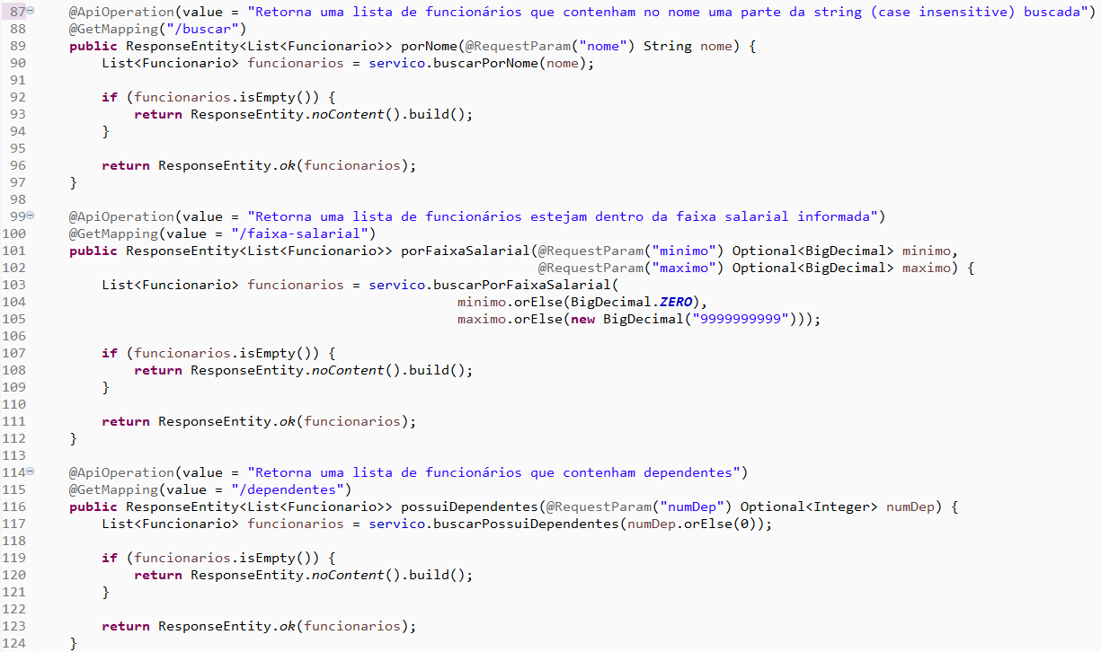
Swagger
Anotação
ApiOperation
Notes:
package br.edu.unoesc.funcionarios.controllers;
import java.math.BigDecimal;
import java.net.URI;
import java.util.List;
import java.util.Optional;
import org.hibernate.ObjectNotFoundException;
import org.springframework.beans.factory.annotation.Autowired;
import org.springframework.http.MediaType;
import org.springframework.http.ResponseEntity;
import org.springframework.web.bind.annotation.DeleteMapping;
import org.springframework.web.bind.annotation.GetMapping;
import org.springframework.web.bind.annotation.PathVariable;
import org.springframework.web.bind.annotation.PostMapping;
import org.springframework.web.bind.annotation.PutMapping;
import org.springframework.web.bind.annotation.RequestBody;
import org.springframework.web.bind.annotation.RequestMapping;
import org.springframework.web.bind.annotation.RequestMethod;
import org.springframework.web.bind.annotation.RequestParam;
import org.springframework.web.bind.annotation.RestController;
import org.springframework.web.servlet.support.ServletUriComponentsBuilder;
import br.edu.unoesc.funcionarios.model.Funcionario;
import br.edu.unoesc.funcionarios.service.FuncionarioService;
import io.swagger.annotations.Api;
import io.swagger.annotations.ApiOperation;
import io.swagger.annotations.ApiResponse;
import io.swagger.annotations.ApiResponses;
@RestController
@Api(value = "API REST de Funcionários")
@RequestMapping("/api/funcionarios")
@ApiResponses(value = {
@ApiResponse(code = 200, message = "Operação realizada com sucesso"),
@ApiResponse(code = 401, message = "Não autorizado"),
@ApiResponse(code = 403, message = "Sem permissão para acessar este recurso"),
@ApiResponse(code = 404, message = "Funcionário não encontrado"),
@ApiResponse(code = 500, message = "Foi gerada uma exceção"),
})
public class FuncionarioRestController {
@Autowired
private FuncionarioService servico;
@ApiOperation(value = "Retorna todos os funcionários")
@GetMapping
public ResponseEntity<Iterable<Funcionario>> listar() {
List<Funcionario> funcionarios = servico.listar();
if (funcionarios.isEmpty()) {
return ResponseEntity.noContent().build();
}
System.out.println(funcionarios);
return ResponseEntity.ok(funcionarios);
}
@ApiOperation(value = "Retorna um único funcionário através do seu 'id'")
@RequestMapping(value = "/{id}", method = RequestMethod.GET,
produces = MediaType.APPLICATION_JSON_VALUE)
public ResponseEntity<Funcionario> porId(@PathVariable Long id) {
Optional<Funcionario> funcionario = servico.porId(id);
if (funcionario.isEmpty()) {
return ResponseEntity.notFound().build();
}
return ResponseEntity.ok(funcionario.get());
}
@ApiOperation(value = "Retorna em XML um único funcionário através do seu 'id'")
@RequestMapping(value = "/xml/{id}", headers = "Accept=application/xml")
public ResponseEntity<Funcionario> porIdXML(@PathVariable Long id) {
Funcionario funcionario;
try {
funcionario = servico.buscar(id);
return ResponseEntity.ok(funcionario);
} catch (ObjectNotFoundException e) {
System.out.println("Erro 404!");
return ResponseEntity.notFound().build();
} catch (Exception e) {
return ResponseEntity.internalServerError().build();
}
}
@ApiOperation(value = "Retorna uma lista de funcionários que contenham no nome uma parte da string (case insensitive) buscada")
@GetMapping("/buscar")
public ResponseEntity<List<Funcionario>> porNome(@RequestParam("nome") String nome) {
List<Funcionario> funcionarios = servico.buscarPorNome(nome);
if (funcionarios.isEmpty()) {
return ResponseEntity.noContent().build();
}
return ResponseEntity.ok(funcionarios);
}
@ApiOperation(value = "Retorna uma lista de funcionários estejam dentro da faixa salarial informada")
@GetMapping(value = "/faixa-salarial")
public ResponseEntity<List<Funcionario>> porFaixaSalarial(@RequestParam("minimo") Optional<BigDecimal> minimo,
@RequestParam("maximo") Optional<BigDecimal> maximo) {
List<Funcionario> funcionarios = servico.buscarPorFaixaSalarial(
minimo.orElse(BigDecimal.ZERO),
maximo.orElse(new BigDecimal("9999999999")));
if (funcionarios.isEmpty()) {
return ResponseEntity.noContent().build();
}
return ResponseEntity.ok(funcionarios);
}
@ApiOperation(value = "Retorna uma lista de funcionários que contenham dependentes")
@GetMapping(value = "/dependentes")
public ResponseEntity<List<Funcionario>> possuiDependentes(@RequestParam("numDep") Optional<Integer> numDep) {
List<Funcionario> funcionarios = servico.buscarPossuiDependentes(numDep.orElse(0));
if (funcionarios.isEmpty()) {
return ResponseEntity.noContent().build();
}
return ResponseEntity.ok(funcionarios);
}
@ApiOperation(value = "Inclui um funcionário")
@PostMapping()
public ResponseEntity<Void> incluir(@RequestBody Funcionario funcionario) {
funcionario = servico.incluir(funcionario);
URI uri = ServletUriComponentsBuilder.fromCurrentRequest()
.path("/{id}")
.buildAndExpand(funcionario.getId())
.toUri();
System.out.println(uri.toString());
return ResponseEntity.created(uri).build();
}
@ApiOperation(value = "Atualiza os dados de um funcionário")
@PutMapping("/{id}")
public ResponseEntity<Funcionario> atualizar(@PathVariable("id") Long id, @RequestBody Funcionario funcionario) {
if (servico.porId(id).isEmpty()) {
return ResponseEntity.notFound().build();
}
return ResponseEntity.ok(servico.alterar(id, funcionario));
}
@ApiOperation(value = "Exclui um funcionário")
@DeleteMapping("/{id}")
public ResponseEntity<Void> excluir(@PathVariable("id") Long id) {
try {
servico.excluir(id);
} catch (ObjectNotFoundException e) {
return ResponseEntity.notFound().build();
}
return ResponseEntity.noContent().build();
}
}

Slide 13
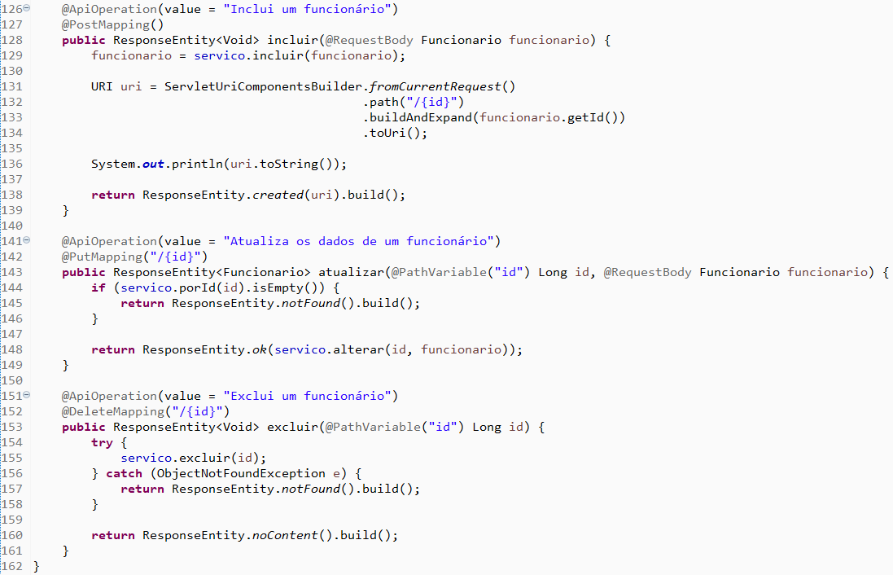
Swagger
Anotação
ApiOperation
Notes:
package br.edu.unoesc.funcionarios.controllers;
import java.math.BigDecimal;
import java.net.URI;
import java.util.List;
import java.util.Optional;
import org.hibernate.ObjectNotFoundException;
import org.springframework.beans.factory.annotation.Autowired;
import org.springframework.http.MediaType;
import org.springframework.http.ResponseEntity;
import org.springframework.web.bind.annotation.DeleteMapping;
import org.springframework.web.bind.annotation.GetMapping;
import org.springframework.web.bind.annotation.PathVariable;
import org.springframework.web.bind.annotation.PostMapping;
import org.springframework.web.bind.annotation.PutMapping;
import org.springframework.web.bind.annotation.RequestBody;
import org.springframework.web.bind.annotation.RequestMapping;
import org.springframework.web.bind.annotation.RequestMethod;
import org.springframework.web.bind.annotation.RequestParam;
import org.springframework.web.bind.annotation.RestController;
import org.springframework.web.servlet.support.ServletUriComponentsBuilder;
import br.edu.unoesc.funcionarios.model.Funcionario;
import br.edu.unoesc.funcionarios.service.FuncionarioService;
import io.swagger.annotations.Api;
import io.swagger.annotations.ApiOperation;
import io.swagger.annotations.ApiResponse;
import io.swagger.annotations.ApiResponses;
@RestController
@Api(value = "API REST de Funcionários")
@RequestMapping("/api/funcionarios")
@ApiResponses(value = {
@ApiResponse(code = 200, message = "Operação realizada com sucesso"),
@ApiResponse(code = 401, message = "Não autorizado"),
@ApiResponse(code = 403, message = "Sem permissão para acessar este recurso"),
@ApiResponse(code = 404, message = "Funcionário não encontrado"),
@ApiResponse(code = 500, message = "Foi gerada uma exceção"),
})
public class FuncionarioRestController {
@Autowired
private FuncionarioService servico;
@ApiOperation(value = "Retorna todos os funcionários")
@GetMapping
public ResponseEntity<Iterable<Funcionario>> listar() {
List<Funcionario> funcionarios = servico.listar();
if (funcionarios.isEmpty()) {
return ResponseEntity.noContent().build();
}
System.out.println(funcionarios);
return ResponseEntity.ok(funcionarios);
}
@ApiOperation(value = "Retorna um único funcionário através do seu 'id'")
@RequestMapping(value = "/{id}", method = RequestMethod.GET,
produces = MediaType.APPLICATION_JSON_VALUE)
public ResponseEntity<Funcionario> porId(@PathVariable Long id) {
Optional<Funcionario> funcionario = servico.porId(id);
if (funcionario.isEmpty()) {
return ResponseEntity.notFound().build();
}
return ResponseEntity.ok(funcionario.get());
}
@ApiOperation(value = "Retorna em XML um único funcionário através do seu 'id'")
@RequestMapping(value = "/xml/{id}", headers = "Accept=application/xml")
public ResponseEntity<Funcionario> porIdXML(@PathVariable Long id) {
Funcionario funcionario;
try {
funcionario = servico.buscar(id);
return ResponseEntity.ok(funcionario);
} catch (ObjectNotFoundException e) {
System.out.println("Erro 404!");
return ResponseEntity.notFound().build();
} catch (Exception e) {
return ResponseEntity.internalServerError().build();
}
}
@ApiOperation(value = "Retorna uma lista de funcionários que contenham no nome uma parte da string (case insensitive) buscada")
@GetMapping("/buscar")
public ResponseEntity<List<Funcionario>> porNome(@RequestParam("nome") String nome) {
List<Funcionario> funcionarios = servico.buscarPorNome(nome);
if (funcionarios.isEmpty()) {
return ResponseEntity.noContent().build();
}
return ResponseEntity.ok(funcionarios);
}
@ApiOperation(value = "Retorna uma lista de funcionários estejam dentro da faixa salarial informada")
@GetMapping(value = "/faixa-salarial")
public ResponseEntity<List<Funcionario>> porFaixaSalarial(@RequestParam("minimo") Optional<BigDecimal> minimo,
@RequestParam("maximo") Optional<BigDecimal> maximo) {
List<Funcionario> funcionarios = servico.buscarPorFaixaSalarial(
minimo.orElse(BigDecimal.ZERO),
maximo.orElse(new BigDecimal("9999999999")));
if (funcionarios.isEmpty()) {
return ResponseEntity.noContent().build();
}
return ResponseEntity.ok(funcionarios);
}
@ApiOperation(value = "Retorna uma lista de funcionários que contenham dependentes")
@GetMapping(value = "/dependentes")
public ResponseEntity<List<Funcionario>> possuiDependentes(@RequestParam("numDep") Optional<Integer> numDep) {
List<Funcionario> funcionarios = servico.buscarPossuiDependentes(numDep.orElse(0));
if (funcionarios.isEmpty()) {
return ResponseEntity.noContent().build();
}
return ResponseEntity.ok(funcionarios);
}
@ApiOperation(value = "Inclui um funcionário")
@PostMapping()
public ResponseEntity<Void> incluir(@RequestBody Funcionario funcionario) {
funcionario = servico.incluir(funcionario);
URI uri = ServletUriComponentsBuilder.fromCurrentRequest()
.path("/{id}")
.buildAndExpand(funcionario.getId())
.toUri();
System.out.println(uri.toString());
return ResponseEntity.created(uri).build();
}
@ApiOperation(value = "Atualiza os dados de um funcionário")
@PutMapping("/{id}")
public ResponseEntity<Funcionario> atualizar(@PathVariable("id") Long id, @RequestBody Funcionario funcionario) {
if (servico.porId(id).isEmpty()) {
return ResponseEntity.notFound().build();
}
return ResponseEntity.ok(servico.alterar(id, funcionario));
}
@ApiOperation(value = "Exclui um funcionário")
@DeleteMapping("/{id}")
public ResponseEntity<Void> excluir(@PathVariable("id") Long id) {
try {
servico.excluir(id);
} catch (ObjectNotFoundException e) {
return ResponseEntity.notFound().build();
}
return ResponseEntity.noContent().build();
}
}

Slide 14
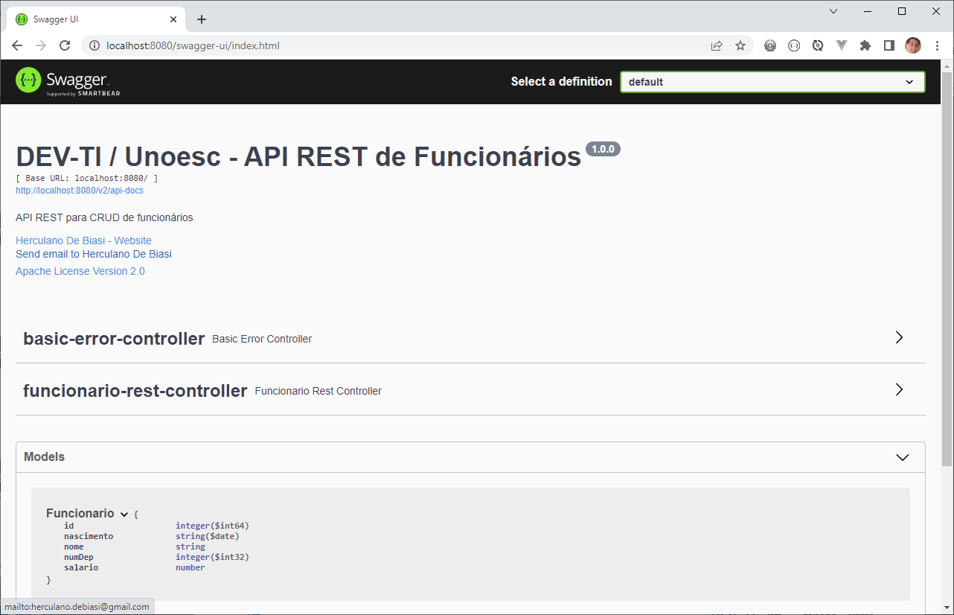
Swagger
A documentação gerada pelo Swagger pode ser acessada através do endereço http://localhost:8080/swagger-ui/index.html

Slide 15
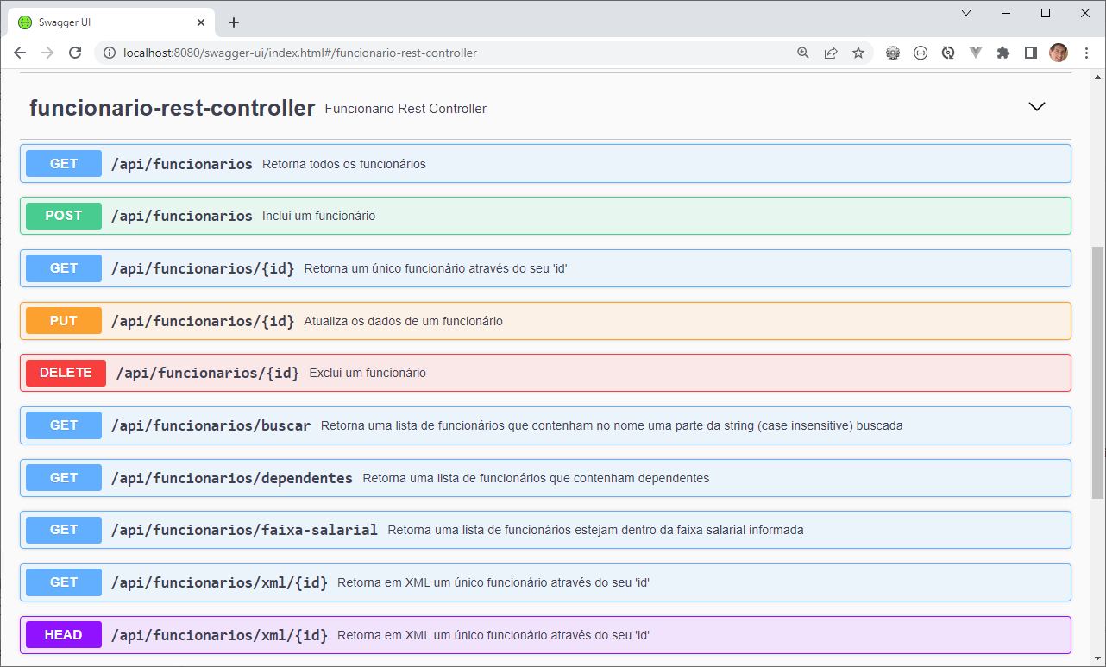
Swagger
A documentação gerada pelo Swagger pode ser acessada através do endereço http://localhost:8080/swagger-ui/index.html

Slide 16
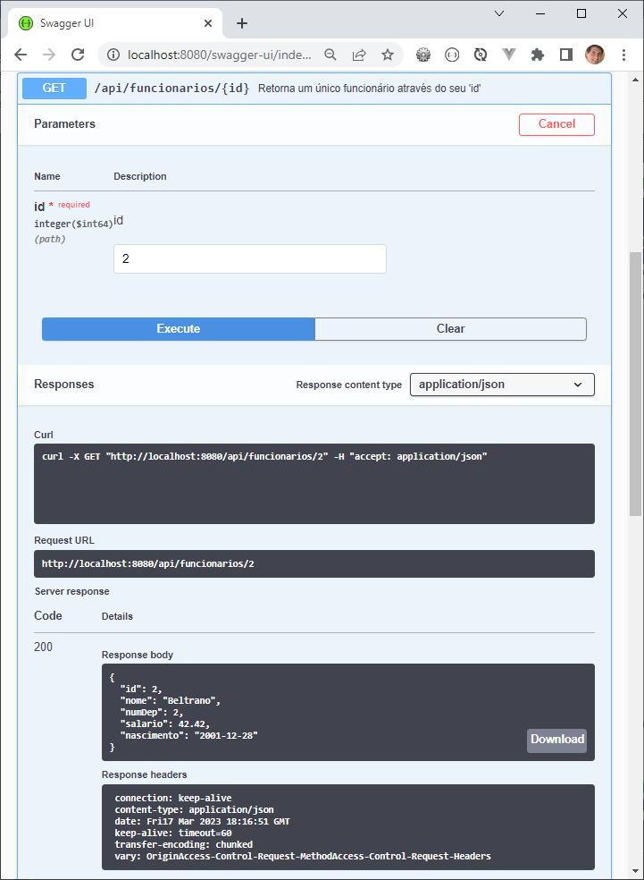
Swagger
Exemplo de teste da API através do Swagger

Slide 17
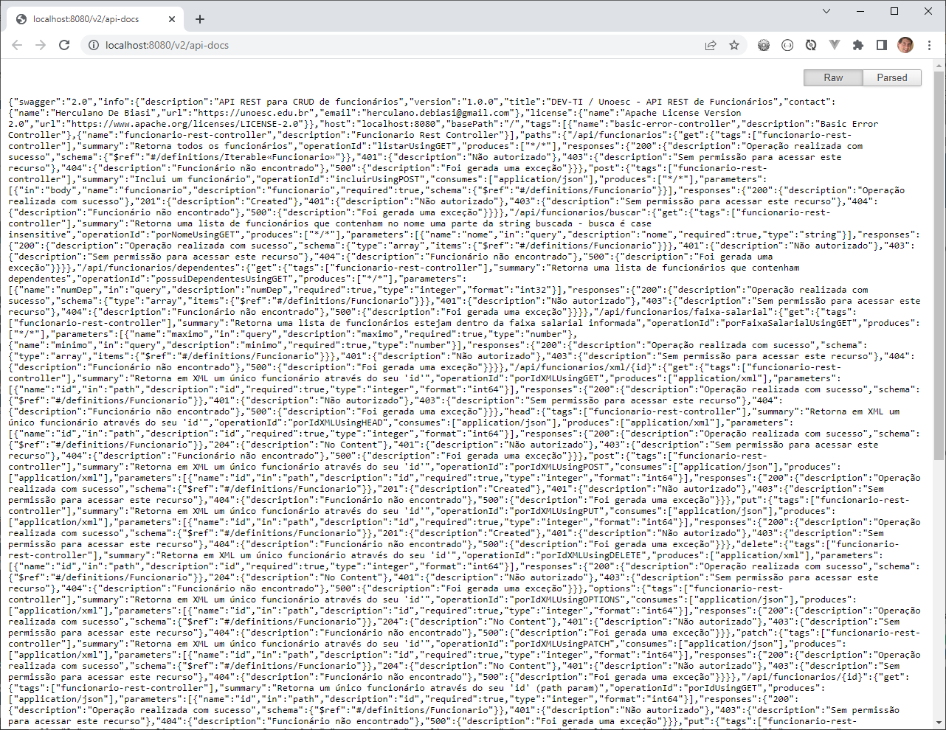
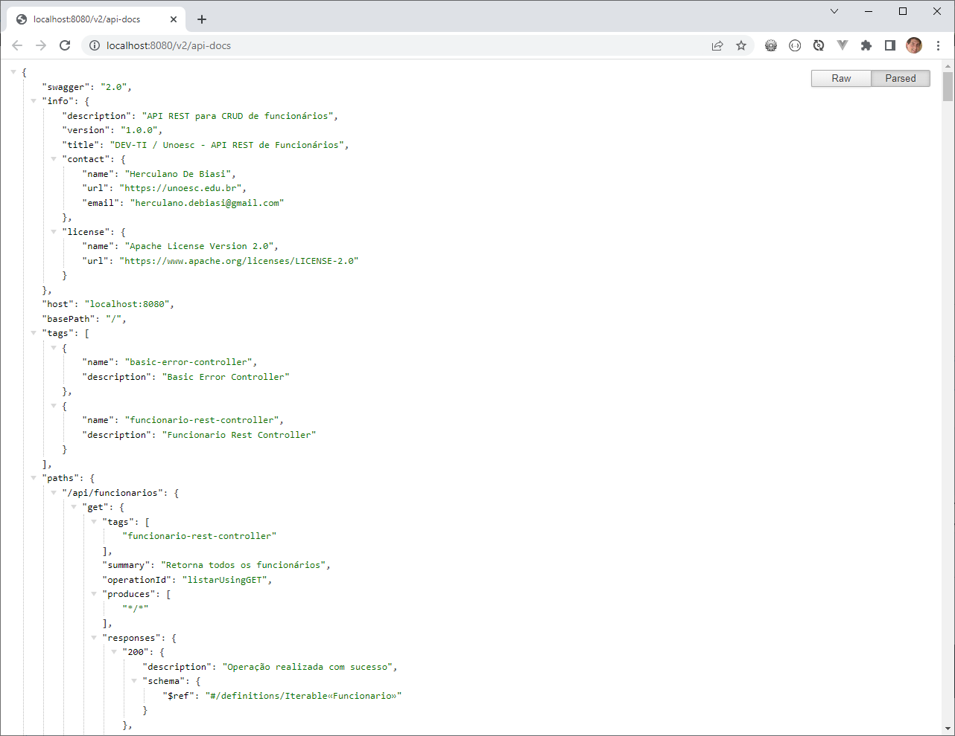
Swagger $⇒$ Postman
Acesso à documentação no formato JSON da OpenAPI neste endereço

Slide 18
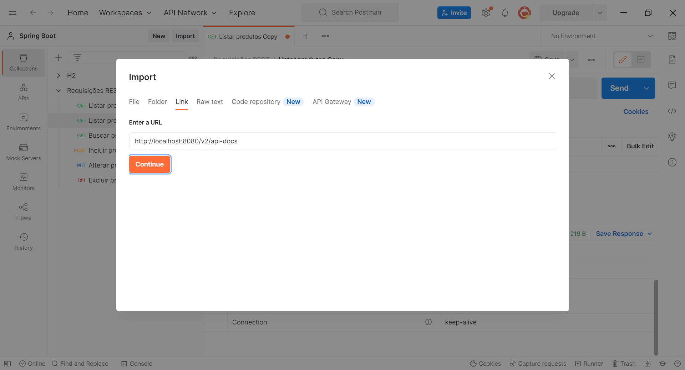
Swagger $⇒$ Postman
O link pode ser informado no aplicativo Postman para importação dos dados

Slide 19
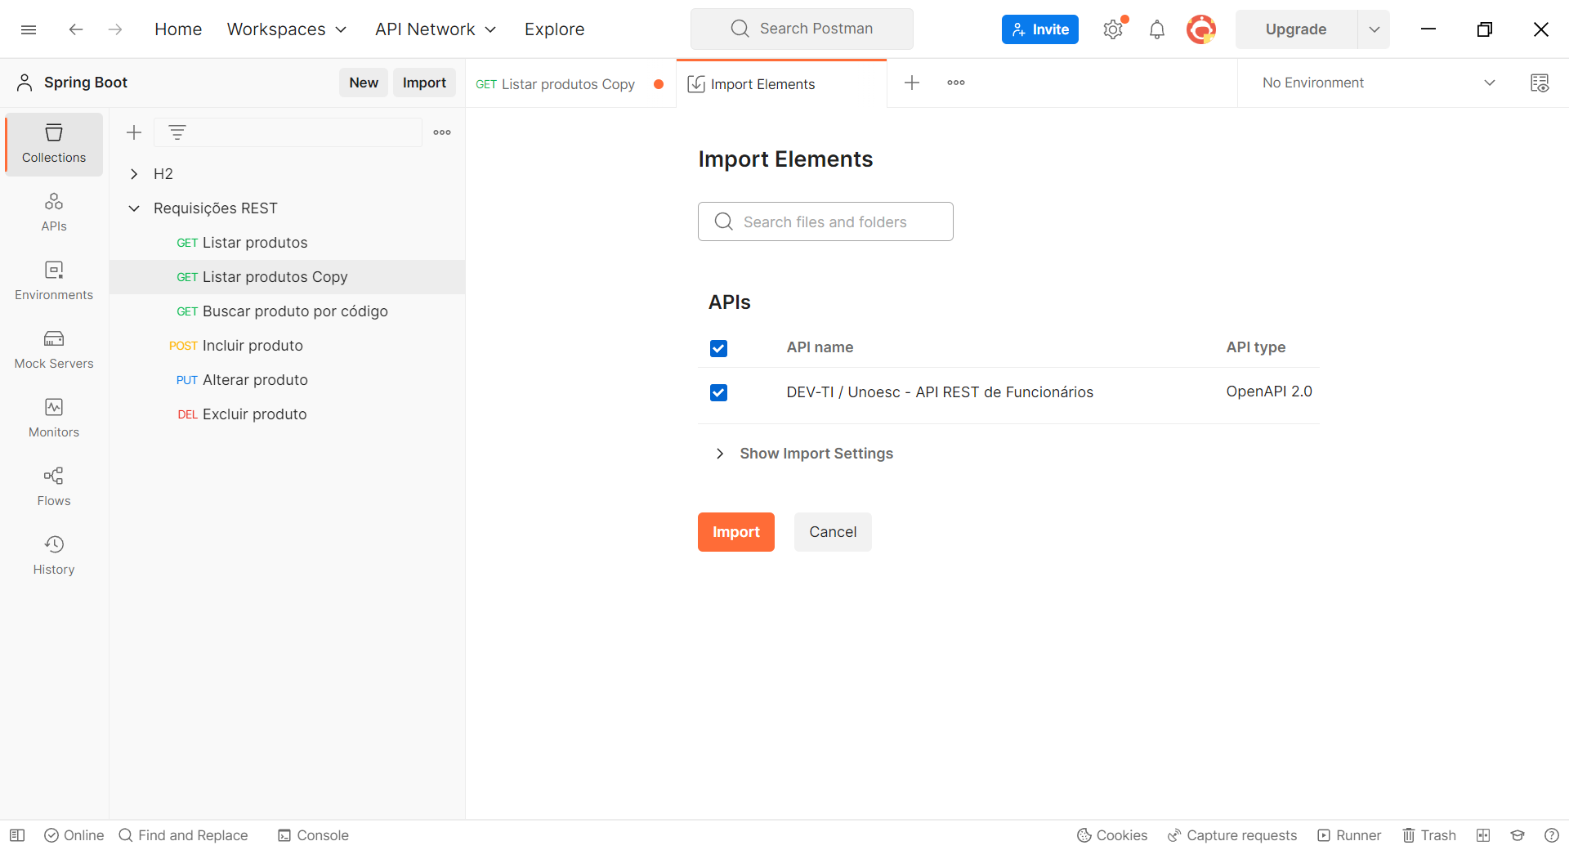
Swagger $⇒$ Postman
O link pode ser informado no aplicativo Postman para importação dos dados

Slide 20
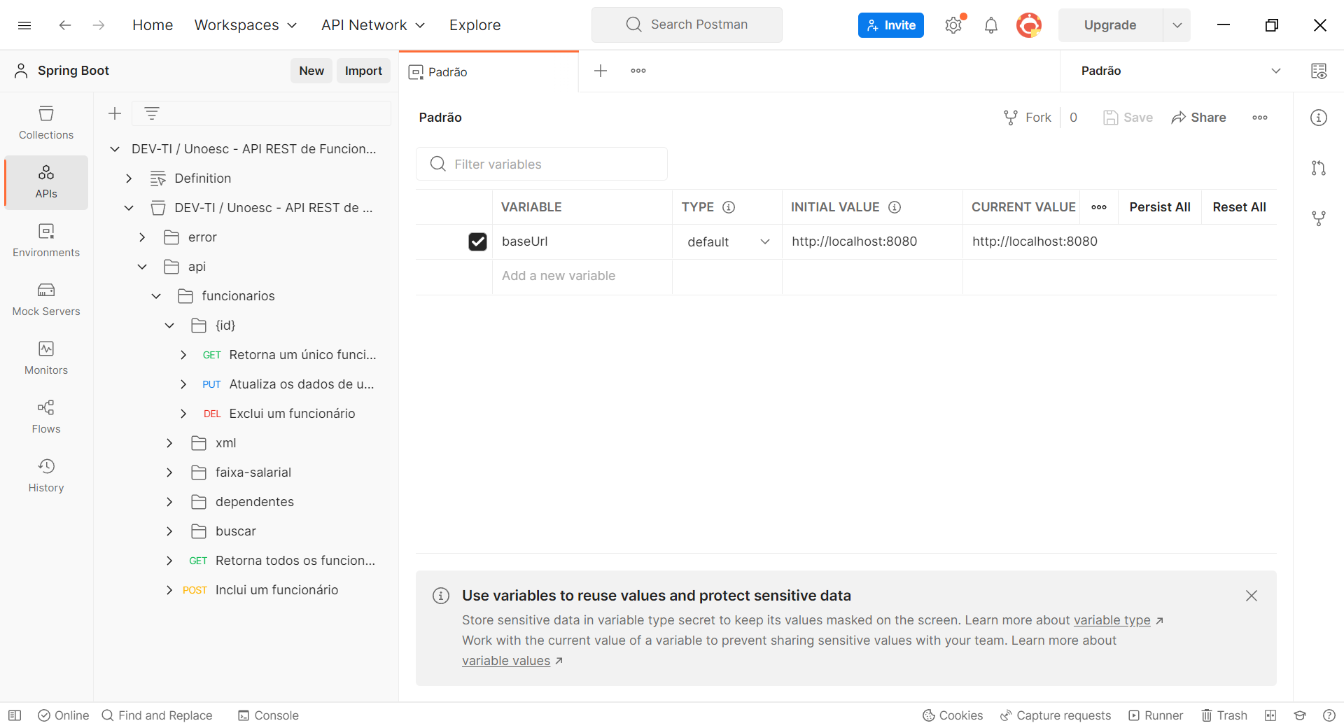
Swagger $⇒$ Postman
Criação de um ambiente (environment) e definição da variável baseUrl

Slide 21
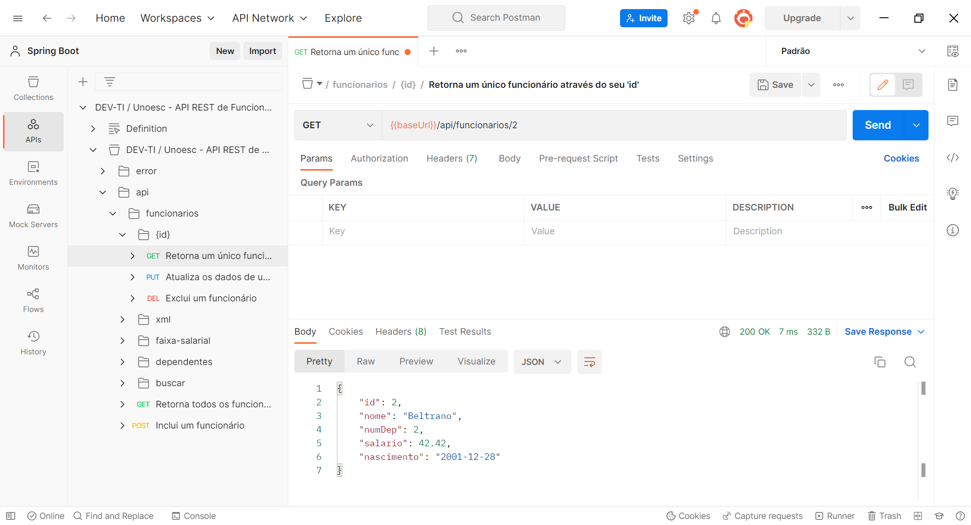
Swagger $⇒$ Postman
Teste da API

